Slide 1
PERTEMUAN III
Menggunakan Event
dan Method

Slide 2
TUJUAN
Membuat User Interface (UI)
Menulis Kode Program : Method Test

Slide 3
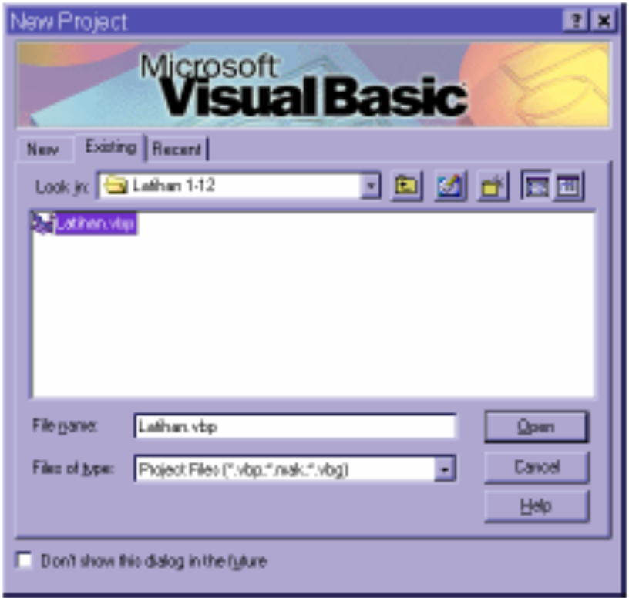
Membuat User Interface (UI)
Aktifkan VB 6 melalui tombol Start.
Buka kembali project Latihan.vbp :
Klik tab Existing.
Pilih folder masing-
masing pada bagian Look
in.
Pilih file Latihan.vbp.
Klik tombol Open.

Slide 4
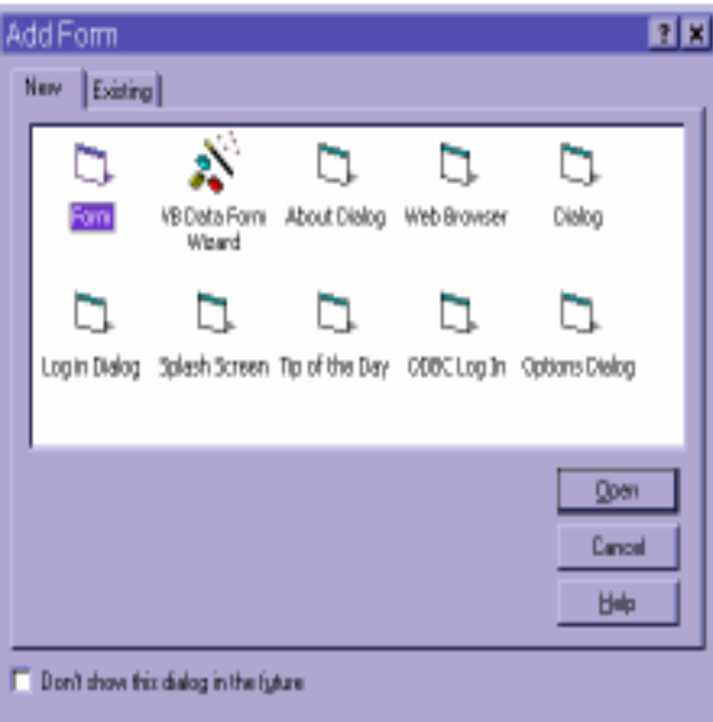
Membuat User Interface (UI)
Tambahkan Form baru ke dalam Project:
Klik menu Project > Add Form.
Klik tab New dan pilih Form.
Klik tombol Open.

Slide 5
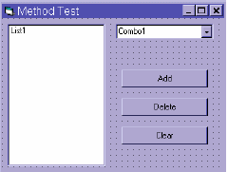
Membuat User Interface (UI)
Pada Jendela Form buatlah UI seperti ini:
(Gunakan komponen ListBox, ComboBox dan CommandButton)

Slide 6
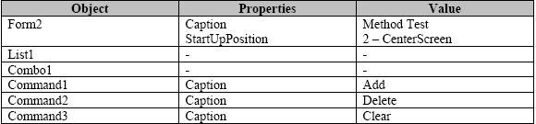
Mengatur Property Object
Pengaturan property setiap object-nya adalah sebagai berikut :

Slide 7
Menulis Kode Program : Method Test
Pada bagian Code Editor ketikkan kode programnya sebagai berikut
Private Sub Form_Load()
Combo1.AddItem "Umar"
Combo1.AddItem "Salman"
Combo1.AddItem "Halimah"
Combo1.AddItem "Shafira"
End Sub
Private Sub Command1_Click()
List1.AddItem Combo1.Text
End Sub
Private Sub Command2_Click()
List1.RemoveItem List1.ListIndex
End Sub
Private Sub Command3_Click()
List1.Clear
End Sub
Simpan Form2 (nama file : Lat2.frm).

Slide 8
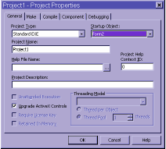
Menulis Kode Program : Method Test
Klik menu Project > Project1 Properties lalu klik tab
General. Gantilah Startup Object-nya menjadi Form2:
Keterangan :
Startup Object menentukan object mana yang muncul setiap kali sebuah project dijalankan.

Slide 9
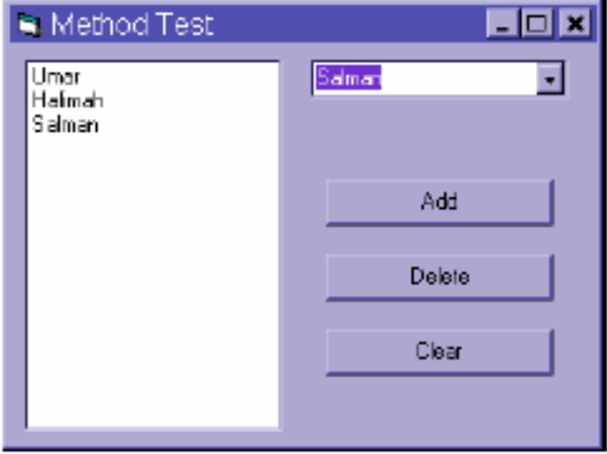
Menulis Kode Program : Method Test
Coba jalankan Project1 :
Untuk menambah isi ListBox : pilih “Umar” di dalam ComboBox kemudian klik tombol Add.
Ulangi untuk nama-nama yang lain secara acak.
Untuk menghapus salah satu isi ListBox : pilih “Shafira” di dalam ListBox kemudian klik tombol Delete.
Untuk menghapus semua isi ListBox : klik tombol Clear.

Slide 10
Menulis Kode Program : Method Test
Private Sub Form_Load()
Combo1.AddItem "Umar"
Combo1.AddItem "Salman"
Combo1.AddItem "Halimah"
Combo1.AddItem "Shafira"
End Sub
Pada saat Form2 di-load ke dalam memori komputer, object Combo1 diisi dengan beberapa nama.
Private Sub Command1_Click()
List1.AddItem Combo1.Text
End Sub
Ketika seorang user meng-klik tombol Add (object Command1) maka isi object List1 ditambah sesuai
dengan isi object Combo1 yang sudah dipilih.

Slide 11
Menulis Kode Program : Method Test
Private Sub Command2_Click()
List1.RemoveItem List1.ListIndex
End Sub
Ketika seorang user meng-klik tombol Delete (object Command2) maka isi object List1 yang dipilih
akan dihapus. Catatan : bila belum ada isi yang dipilih akan terjadi error.
Private Sub Command3_Click()
List1.Clear
End Sub
Ketika seorang user meng-klik tombol Clear (object Command3) maka semua isi object List1 akan
dihapus.

Slide 12
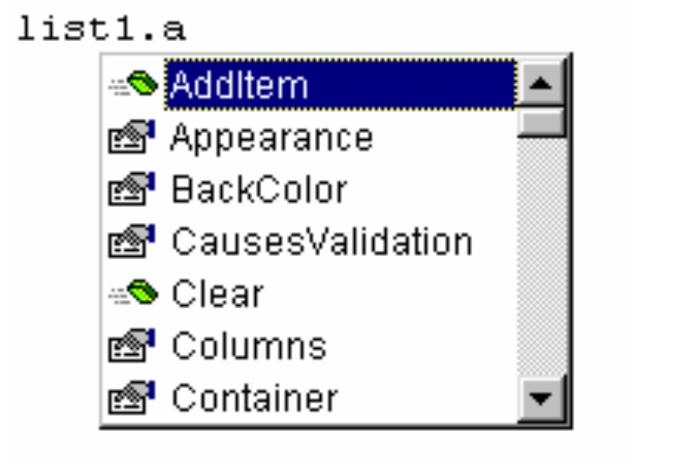
Menulis Kode Program : Method Test
Cara penulisan (syntax) kode program untuk menggunakan method dari sebuah object adalah sebagai
berikut :
nama_object.method [argument]
Perhatikan, setelah Anda mengetikkan tanda titik (dot) dibelakang nama_object maka VB 6 akan
menampilkan daftar property dan method yang dimiliki oleh nama_object :

Slide 13
Menulis Kode Program : Method Test
Fasilitas ini akan membantu Anda agar tidak salah mengetikkan nama_object maupun method-nya.
Komponen ComboBox dan ListBox memiliki beberapa method untuk mengatur isi (item) di dalamnya,
yaitu :
AddItem – method ini akan menambah isi sesuai dengan
argument yang diberikan berupa tulisan.Setiap kali ada isi yang
ditambahkan akan diberikan nomer index secara otomatis
dimulai dari 0 (nol).
Contoh :
Combo1.AddItem “Umar” 􀃆 “Umar” adalah argument sebagai isi
yang akan ditambahkan
ke dalam object Combo1.
List1.AddItem Combo1.Text 􀃆 property Text dari object Combo1
adalah argument sebagai isi yang akan ditambahkan ke dalam
object List1.

Slide 14
Menulis Kode Program : Method Test
RemoveItem – method ini akan menghapus isi sesuai dengan
argument yang diberikan berupa nomer index dari isi yang
dipilih. Setiap kali ada isi yang dihapus maka nomer index akan
disusun ulang secara otomatis. Bila isinya tidak ada (kosong)
nomer index-nya adalah –1.
Contoh :
List1.RemoveItem List1.ListIndex 􀃆 property ListIndex dari
object List1 adalah argumentsebagai nomer index isi yang akan
dihapus.
Clear – method ini akan menghapus semua isi (tidak
membutuhkan argument).
Contoh :
List1.Clear 􀃆 semua isi object List1 akan dihapus.

